Slide 1

НОВЫЕ ВОЗМОЖНОСТИ ДЛЯ СОЗДАНИЯ СОВРЕМЕННЫХ ИНТЕРЬЕРОВ

Slide 2

КУЛЬТУРНЫЙ КОД
Богатая история Великого Новгорода хранит значимые символы успеха своего развития – отражающие ключевые моменты становления Руси через фигуры Рюрика, Александра Невского и Садко, символизирующие прогресс, героизм и культурное наследие.
Компания EXTRAVERT, подобно легендарным героям прошлого, стремится к достижению высоких целей с акцентом на то, что у России есть свой путь дизайна. Мы гордимся тем, что наши продукты несут в себе частичку новгородской стойкости, мудрости и мастерства, делая их символом успеха и процветания для наших партнеров.

Slide 3
КОД УСПЕХА
EXTRAVERT
1
2
ДИЗАЙН, КОТОРЫЙ ВЛЮБЛЯЕТ
КУЛЬТУРНЫЙ КОД
Тщательно отобранные декоративные элементы, передающие богатство и разнообразие российской природы.
Маркером, подчеркивающим культурный код, является специально продуманные названия коллекций, выделяющие особенности текстуры, красоту оттенка и его региональное происхождение.
3
4
НАДЕЖНОСТЬ
ГИБКОСТЬ
Система управления качеством материалов, которые
основательно проверены в собственной
лаборатории испытаний и подтверждено экспертами в мебельной индустрии.
Высокотехнологичное российское производство позволяет оперативно адаптировать продукцию под изменения рынка, своевременно предлагая актуальный и востребованный ассортимент.
5
ПРОДУМАННОСТЬ
Продуманный комплекс материалов, которые идеально сочетаются друг с другом и позволяют просто создать целостное пространство в интерьере
ОТКРЫВАЕТ ДВЕРИ В НОВУЮ
ИСТОРИЮ РОССИЙСКОГО ДИЗАЙНА

Slide 4
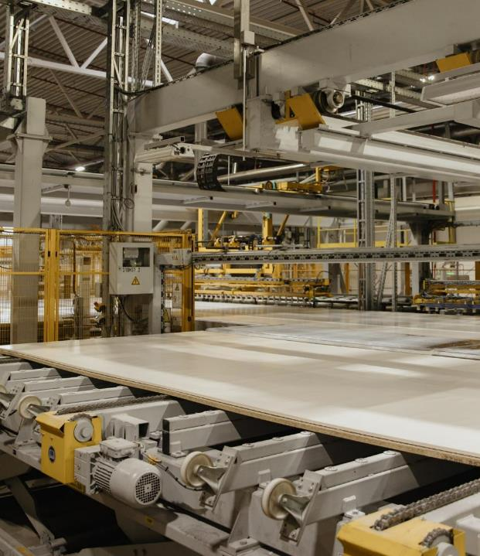
РОССИЙСКОЕ ПРОИЗВОДСТВО
Завод EXTRAVERT осуществляет полный технологический цикл и является одним из самых автоматизированных производств в России. Обязательным условием достижения цели мы видим использование методов оценки и предотвращения рисков. У нас есть стабильные процессы, которые позволяют нам постоянно обеспечивать качество продук-ции и исключать наличие брака. Современная лаборатория позволяет обеспечить постоян-ный мониторинг соответствия продукции заяв-ленным показателям.

Slide 5
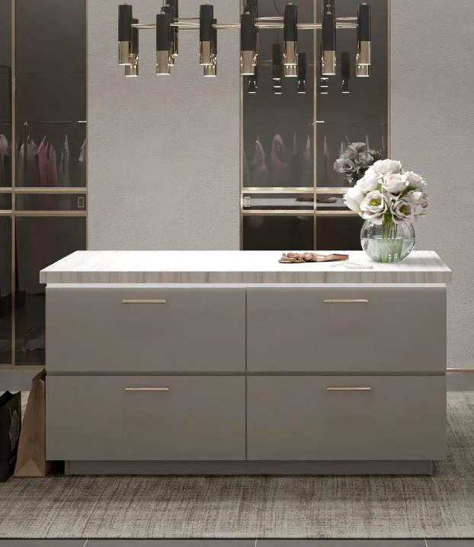
ВДОХНОВЛЯЮЩИЙ ДИЗАЙН
Единство традиций и инноваций EXTRAVERT, востребованное в современном дизайне.
Эксклюзивная коллекция декоров EXTRAVERT задумана как инструмент для искушенных дизайнеров. С её помощью они смогут реализовать востребованные и современные интерьеры.

Slide 6
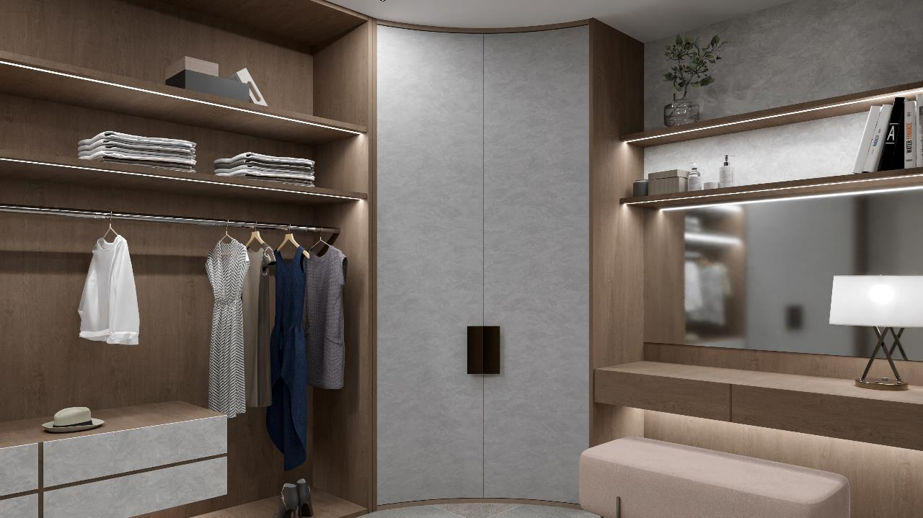

Slide 7
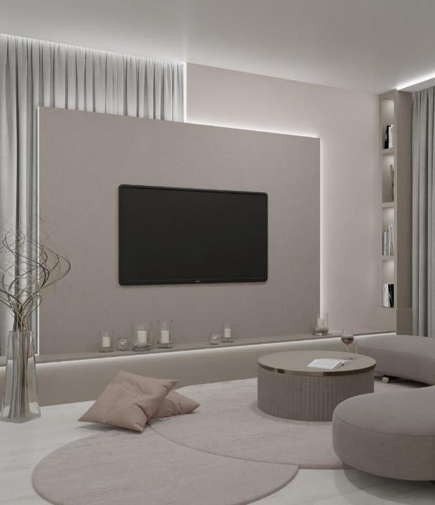
ПОСТОЯННОЕ
ОБНОВЛЕНИЕ
Наше кредо - постоянное развитие.
Мы стремимся ежегодно обновлять ассортимент, гибко реагируя на последние дизайнерские тренды и технологические инновации в мебельной индустрии.

Slide 8
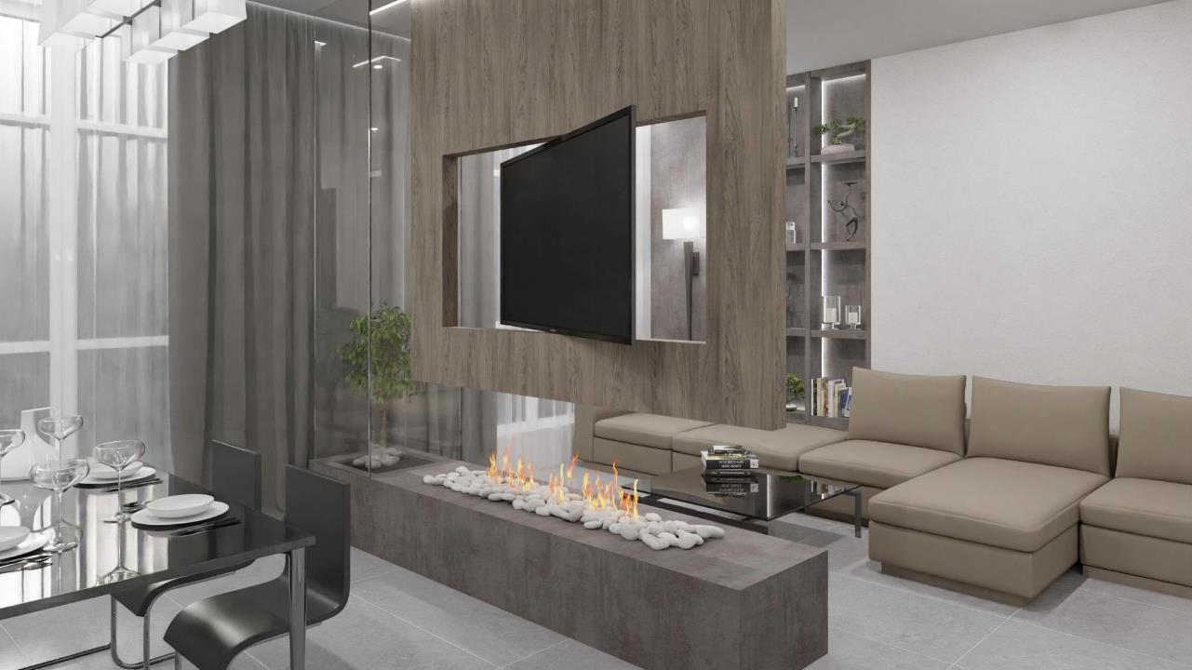

Slide 9
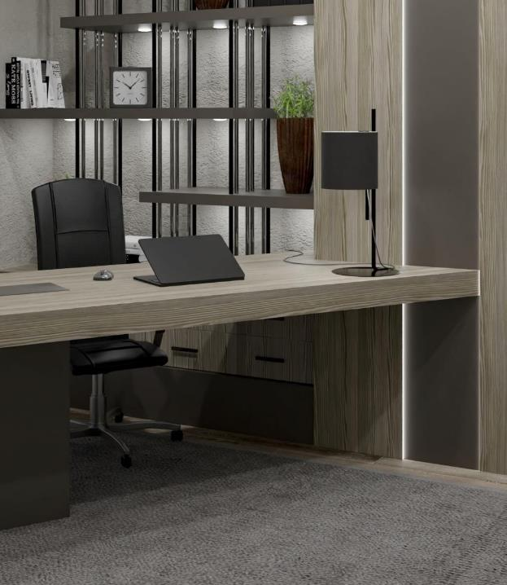
ПРОДУМАННОСТЬ
Мы разработали продуманный комплекс материалов, которые идеально сочетаются друг с другом и позволяют просто создать целостное пространство в интерьере.

Slide 10
ПРОДУКТОВАЯ ЛИНЕЙКА

Slide 11
ОСНОВНАЯ
ЛИНЕЙКА
ПРОДУКЦИИ
Брендовая коллекция SOLUM
Коллекция декоров
КРОМКИ
HPL
HPL-compact
CТОЛЕШИЦЫ
Ширина: 0,4 | 0,8 | 2,0 мм
Толщина: 9 | 23 | 28 35 | 43 мм
Длина: 2800 мм
Ширина: 1320 мм
Толщина: 0,7 мм
Длина: 4100 | 3050* мм
Ширина: 1320 мм
Толщина: 12 мм * под заказ
Длина: 4100 | 3050* мм
Ширина: 600 мм
Толщина: 38 мм * под заказ
Длина: 2800 мм
Ширина: 2070 мм
Толщина: 8-38 мм
150 декоров | 11 тиснений
150 декоров | 11 тиснений
148 декоров | 11 тиснений
18 декоров
49 декоров

Slide 12
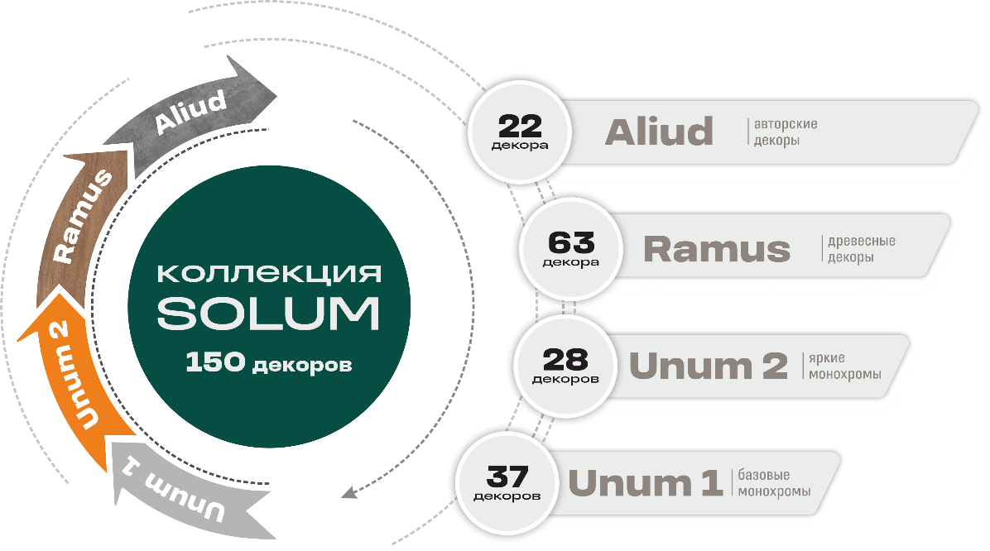

Slide 13
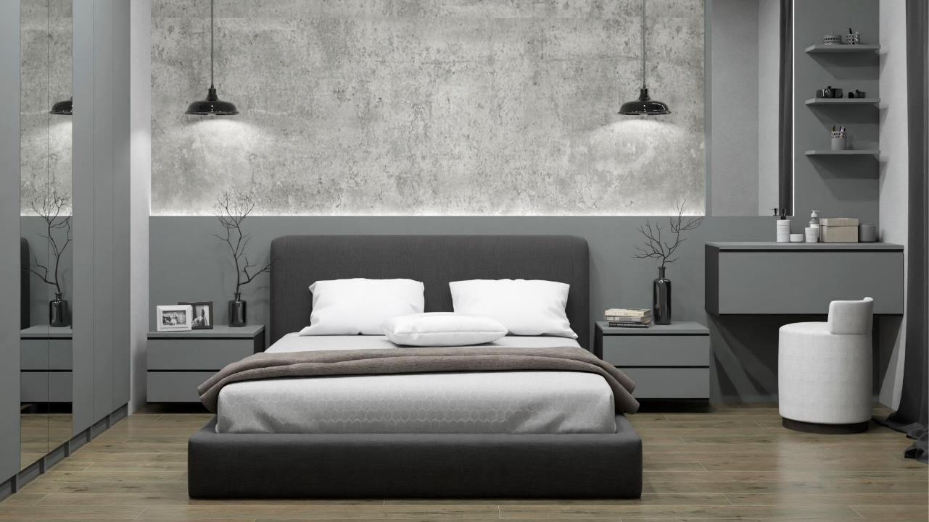
Коллекция декоров 150 декоров | 11 тиснений
Длина: 2800 мм
Ширина: 2070 мм
Толщина: 8-38 мм

Slide 14
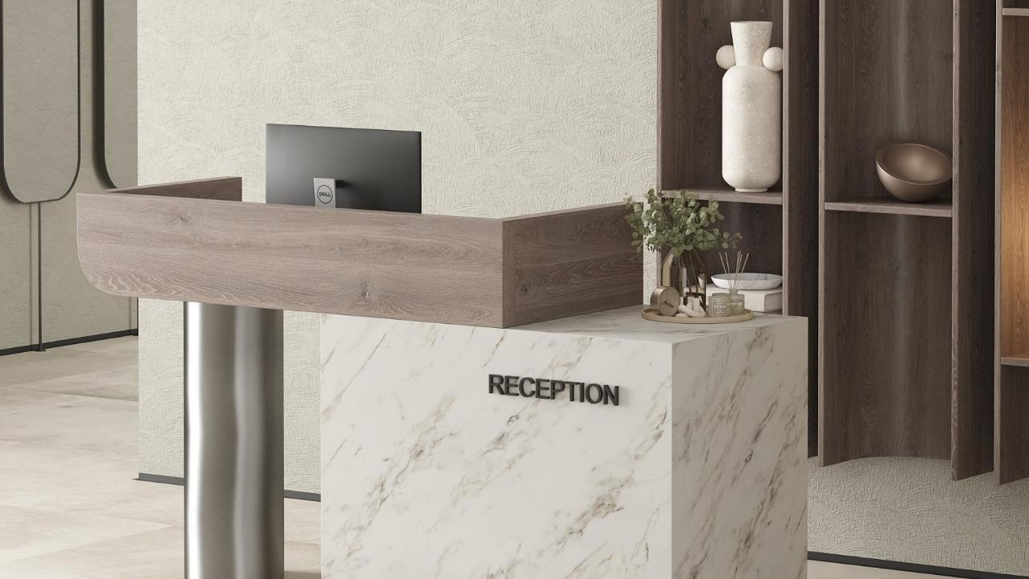

Slide 15
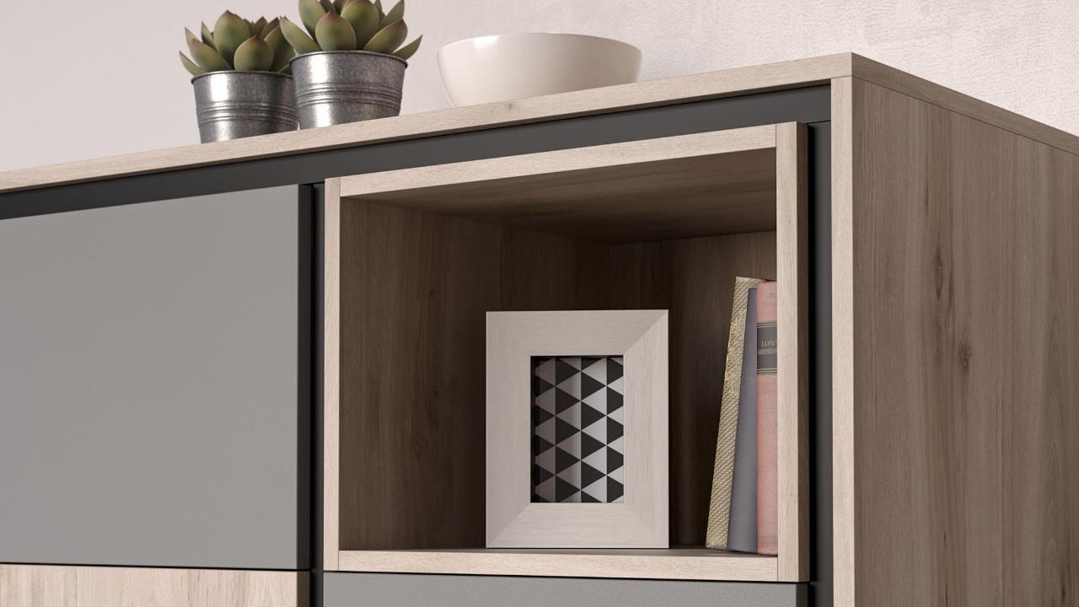
КРОМКА 150 декоров | 11 тиснений
Ширина: 0,4 | 0,8 | 2,0 мм
Толщина: 9 | 23 | 28 | 35 | 43 мм

Slide 16
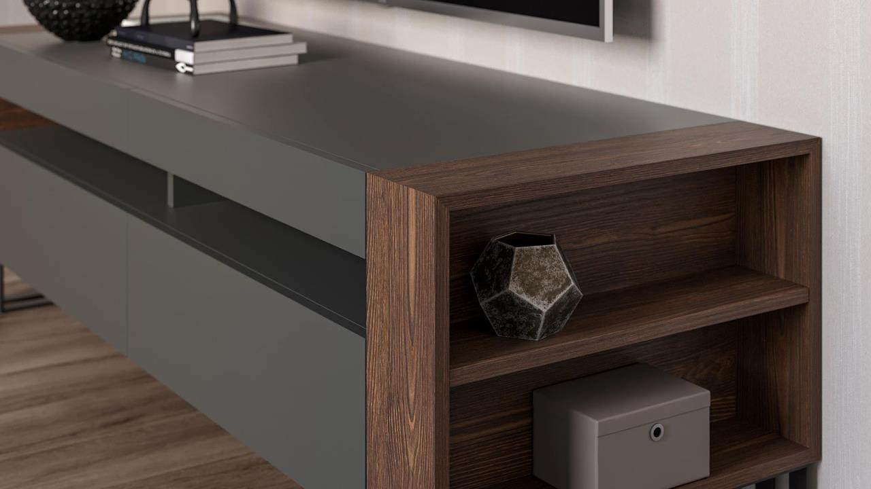

Slide 17
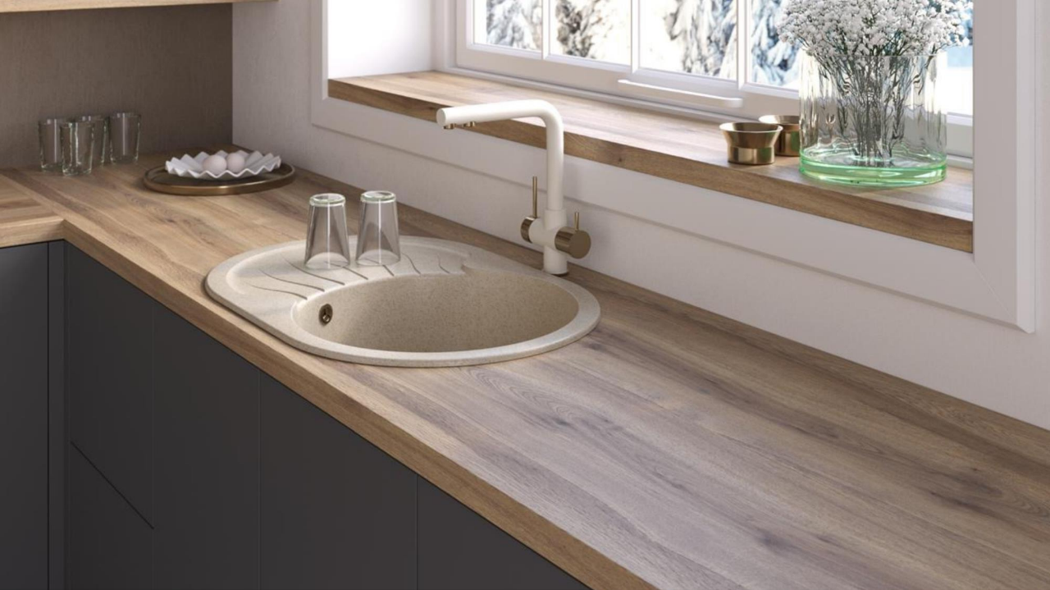
СТОЛЕШНИЦА 49 декоров
Длина: 4100 | 3050 (под заказ) мм
Ширина: 600 мм
Толщина: 38 мм
Состав: влагостойкая ДСП + CPL, оверлей

Slide 18
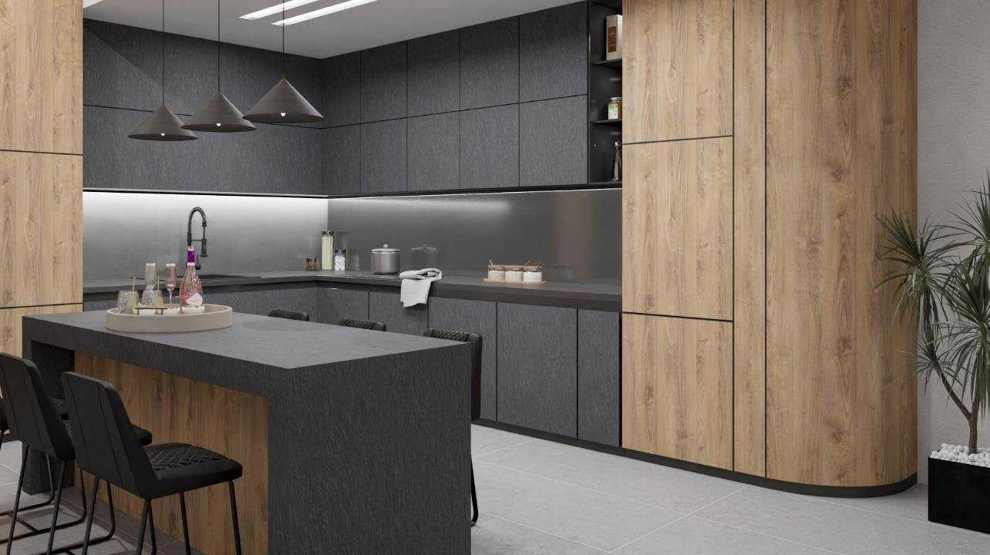
HPL 148 декоров | 11 тиснений
Длина: 2800 мм
Ширина: 1320 мм
Толщина: 0,7 мм

Slide 19
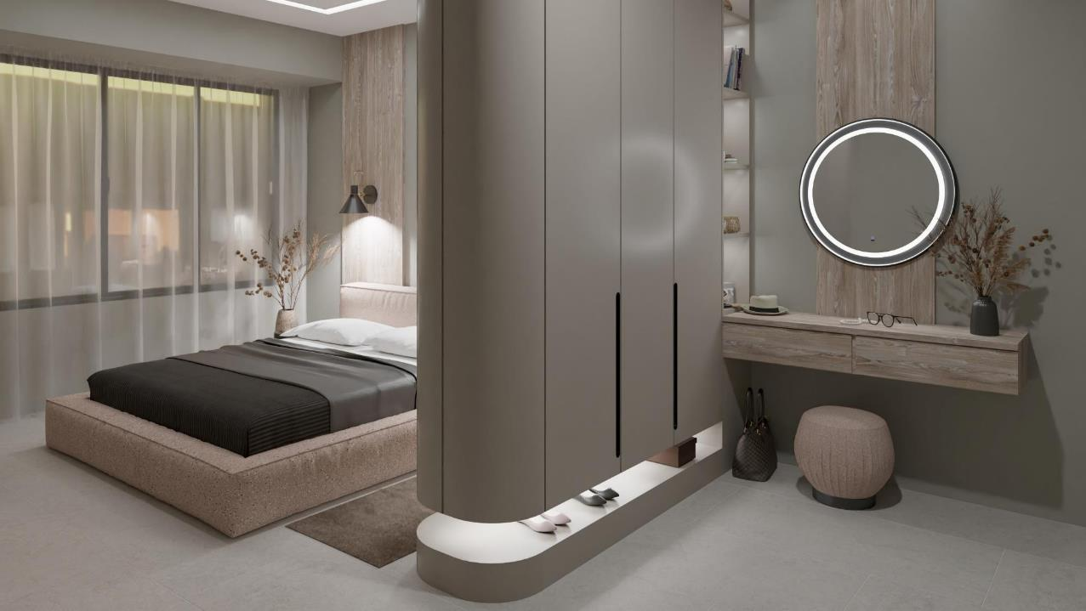

Slide 20

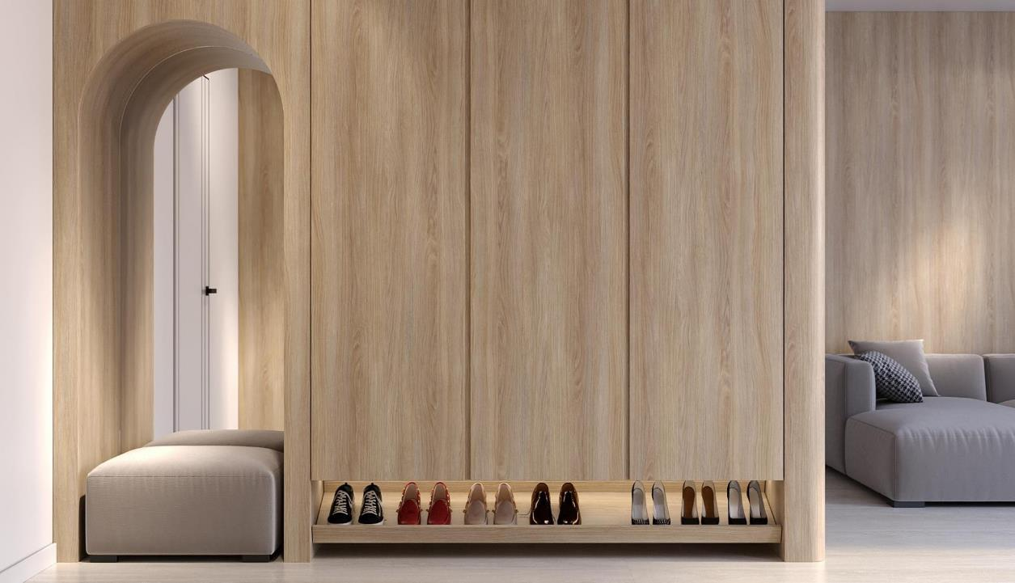

Slide 21
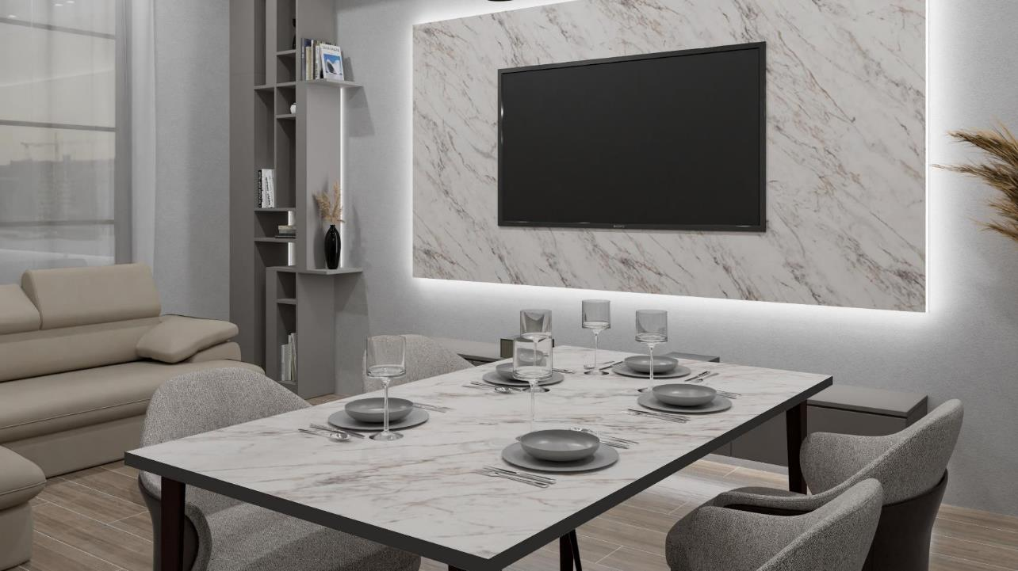
HPL-compact 18 декоров | 11 тиснений
Длина: 4100 | 3050 (под заказ) мм
Ширина: 1320 мм
Толщина: 12 | 4 (под заказ) мм

Slide 22


www.extravert.ru

Slide 23

#яркий #надежный #открытый #ритмичный #уверенный #взаимный #экологичный #пространственный #творческий #пульсирующий
ЗАРЯЖАЙТЕСЬ НОВЫМИ ИНТЕРЬЕРНЫМИ ИДЕЯМИ ВМЕСТЕ С

